Slide 1
Государственный Научный Центр Российской Федерации – Физико-энергетический институт (ГНЦ РФ-ФЭИ)
ВЫСОКОТЕМПЕРАТУРНОЕ РАДИАЦИОННОЕ ОХРУПЧИВАНИЕ ОБЛУЧЕННЫХ НЕЙТРОНАМИ АУСТЕНИТНЫХ НЕРЖАВЕЮЩИХ СТАЛЕЙ 0Х18Н10Т,
ЭИ-847, ЭП-172 И ЧС-68
Поролло С.И., Иванов А.А., Конобеев Ю.В., Шулепин С.В.
ХI конференция по реакторному материаловедению 27 – 31 мая 2019 г., г. Димитровград

Slide 2
ВВЕДЕНИЕ
Главным недостатком аустенитных нержавеющих сталей, который ограничивает их применение в активной зоне быстрых реакторов, является их высокая скорость распухания при нейтронном облучении. Вместе с тем известно, что у аустенитных сталей и высоконикелевых сплавов в результате нейтронного облучения наблюдается значительное ухудшение кратковременных и длительных механических свойств, имеет место так называемое высокотемпературное радиационное охрупчивание (ВТРО).
При высоких выгораниях ВТРО может стать эффектом, принципиально ограничивающим работоспособность аустенитных сталей в области высоких температур, фактором, сопоставимым по важности с вакансионным распуханием. Для снижения радиационного распухания в сталях аустенитного класса успешно применяется холодная деформация, а также введение специальных добавок, влияние этих факторов на склонность материала к высокотемпературному радиационному охрупчиванию изучено недостаточно.
В докладе приводятся результаты исследования влияние химического состава, холодной деформации и температуры облучения на кратковременных механические свойства аустенитных нержавеющих сталей 08Х18Н10Т, ЭИ-847, ЭП-172 и ЧС-68 после нейтронного облучения в реакторе БН-350 до повреждающей дозы 57−59 сна в диапазоне температур 400−500ºС. Для сравнения параллельно исследовалась облученная в тех же условиях ферритно-мартенситная сталь ЭП-450.
.

Slide 3
Материалы, реакторные испытания и методики исследования
Исследование кратковременных механических свойств на растяжение проводили на цилиндрических образцах с расчетной длиной 15 мм и диаметром рабочей части 3 мм., изготовленных из промышленных плавок сталей аустенитного класса 08Х18Н10Т, 08Х16Н15М3Б (ЭИ-847), 08Х16Н15М3БР (ЭП-172), 08Х16Н15М2ТФР (ЧС-68) и ферритно-мартенситной стали 1Х13М2БФР (ЭП-450).
Сталь | Содержание элементов, % масс.
 | C | Si | Mn | S | P | Cr | Ni | Mo | Nb | Ti | V | B | N₂
08Х18Н10Т | 0,07 | 0,31 | 1,41 | 0,006 | 0,026 | 17,48 | 9,57 | - | - | 0,57 | - | - | -
ЭИ-847 | 0,06 | 0,18 | 0,53 | 0,007 | 0,013 | 16,16 | 14,75 | 2,95 | 0,54 | - | - | - | 0,025
ЭП-172 | 0,08 | 0,15 | 0,26 | 0,007 | 0,007 | 15,70 | 14,90 | 2,83 | 0,77 | - | - | 0,010 | 0,04
ЧС-68 | 0,066 | 0,44 | 1,36 | 0,004 | 0,010 | 15,15 | 14,7 | 2,45 | - | 0,37 | - | 0,0045 | 0,010
ЭП-450 | 0,14 | 0,20 | 0,31 | 0,009 | 0,017 | 12,95 | 0,20 | 1,54 | 0,47 | - | 0,22 | 0,004 | -

Slide 4
Облучение образцов проводилось в двух материаловедческих сборках реактора БН-350 в течение 9430 часов. В процессе облучения образцы омывались натрием. Расчетная температура образцов составляла 390−410ºС для первой сборки и 480−490ºС для второй. Флюенс нейтронов для образцов сталей 08Х18Н10Т и ЭИ-847 составил 1,28·10²³ н/см², Е> 0,1 Мэв, а для сталей ЭП-172, ЧС-68 и ЭП-450 − 1,32·10²³ н/см², Е> 0,1 Мэв, что соответствует повреждающим дозам 57 и 59 сна соответственно.
Механические свойства облученных сталей определяли на дистанционной разрывной машине 1689Р-1 при скорости перемещения активного захвата 1 мм\мин. Испытания проводили в интервале температур 20−750ºС. При каждой температуре испытывалось по 2-3 образца. Время прогрева образцов при температуре испытания составляло 20 мин.

Slide 5
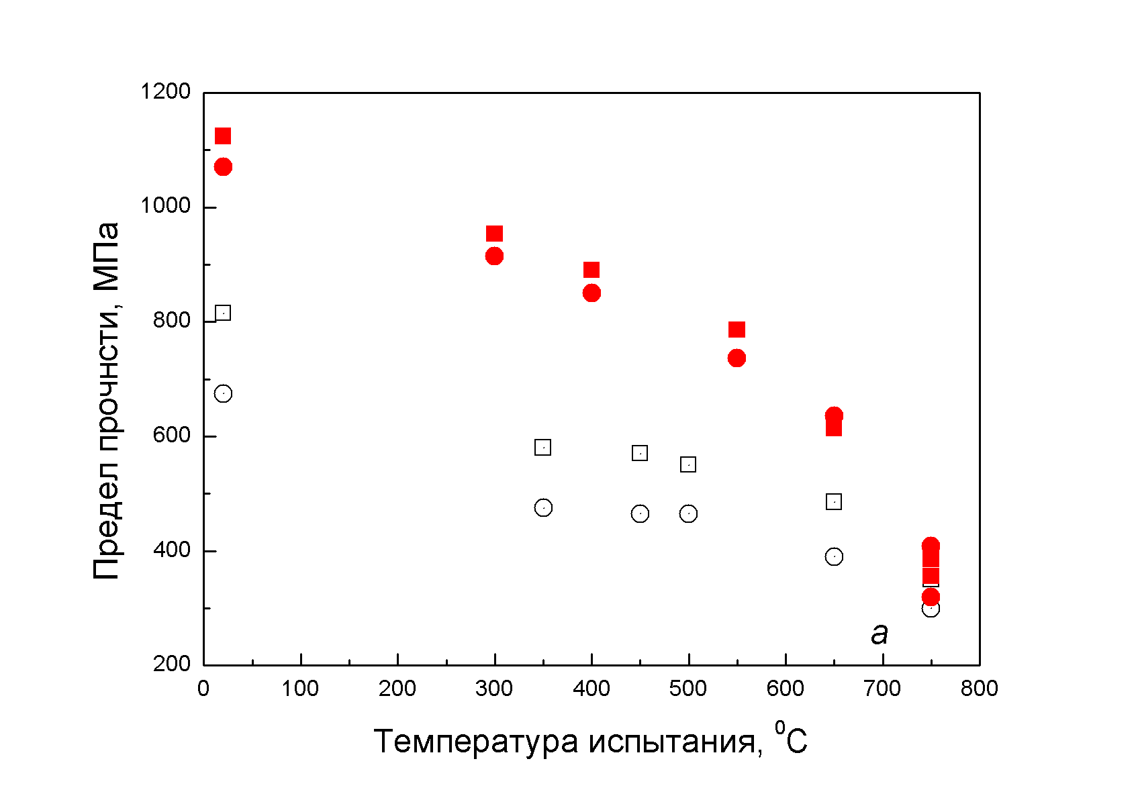
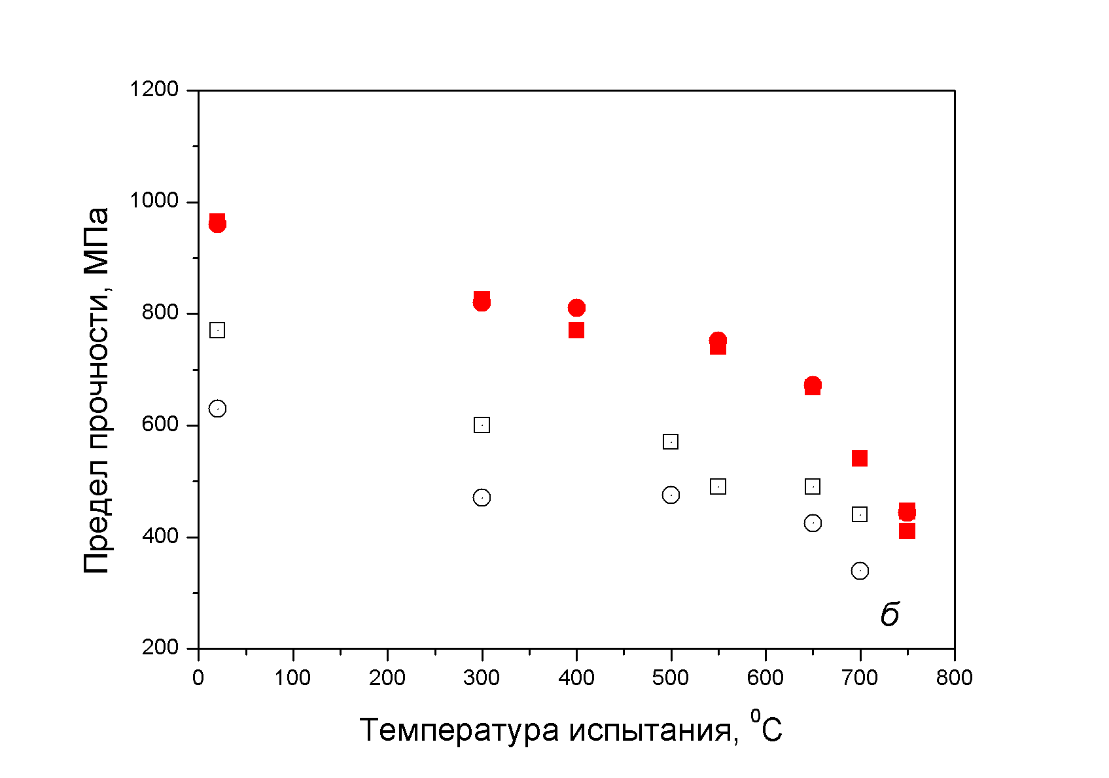
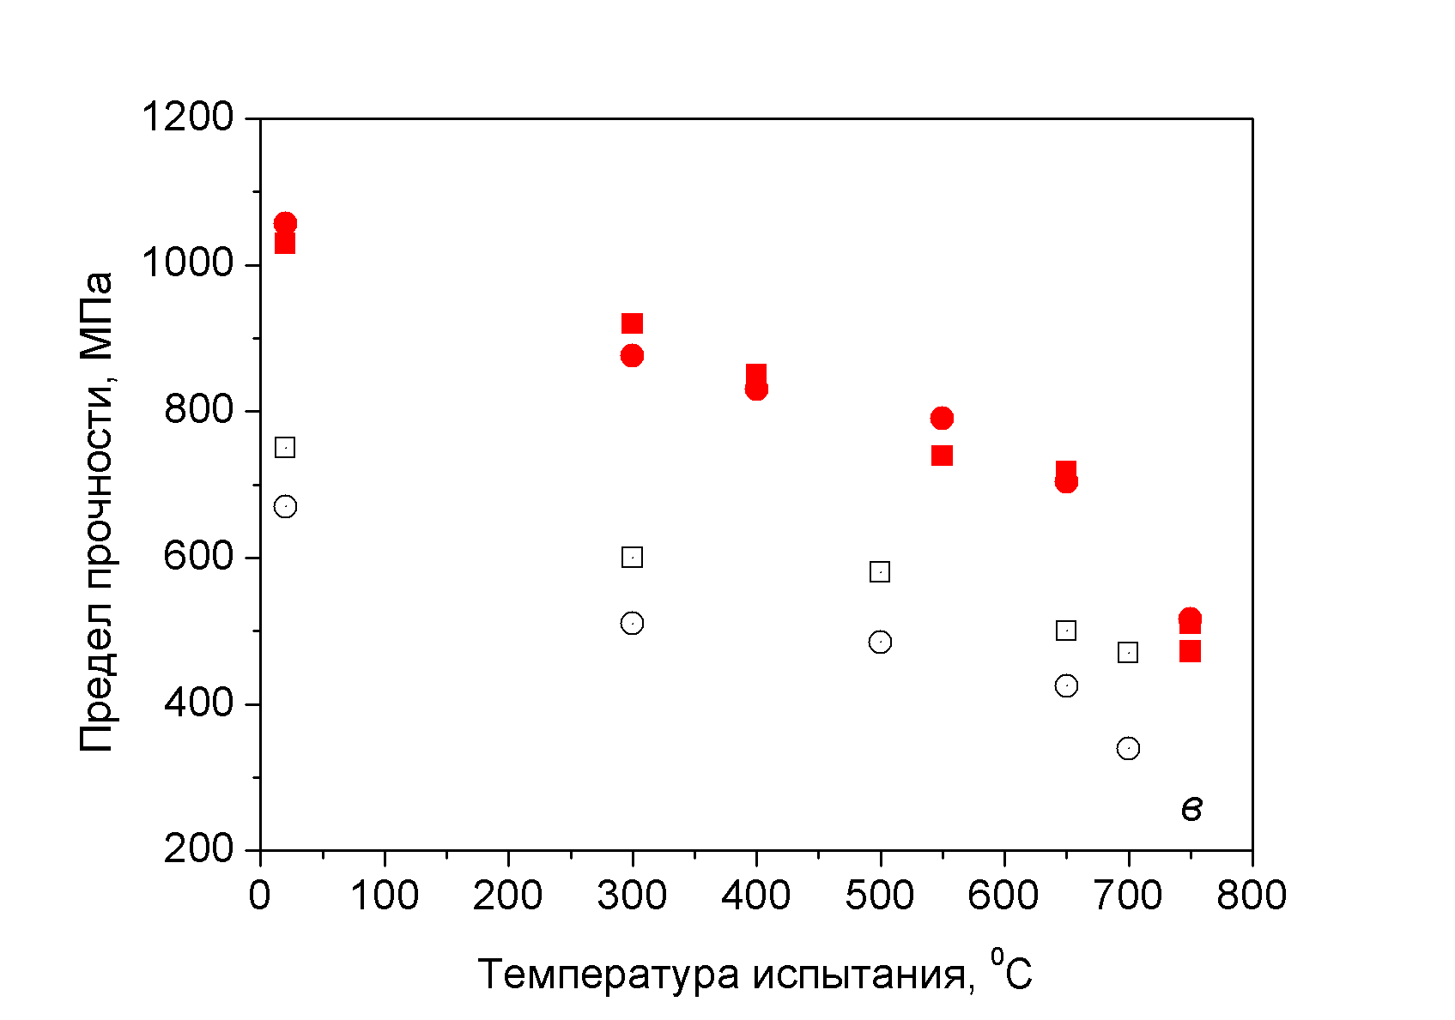
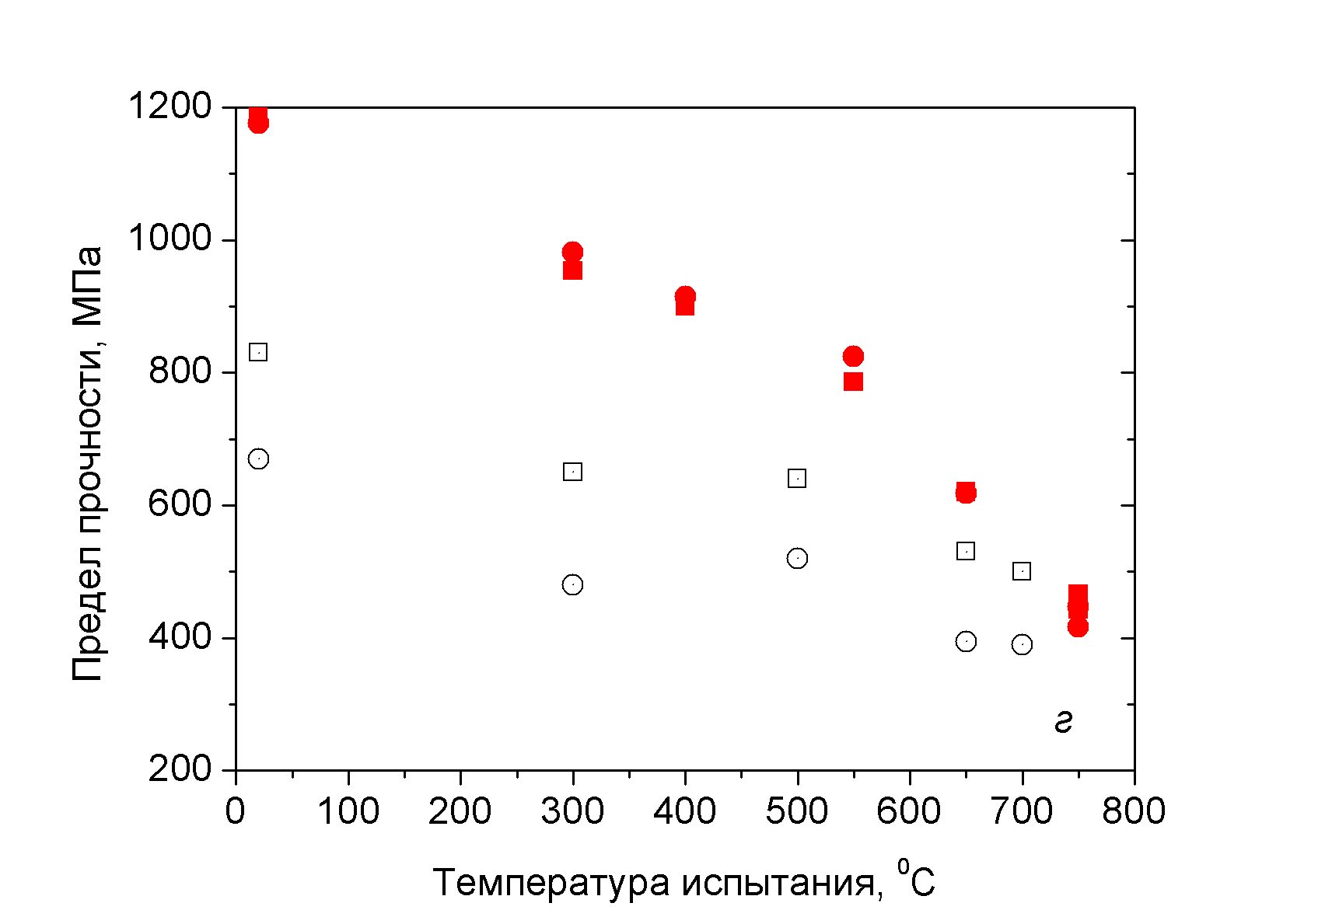
Результаты исследования
Температурная зависимость предела прочности стали 08Х18Н10Т (а), ЭИ-847 (б), ЭП-172 (в) и ЧС-68(г). Открытые символы − исходное состояние, сплошные − после облучения при 400ºС. ○● − аустенизация, □■ − х.д. 20%.

Slide 6
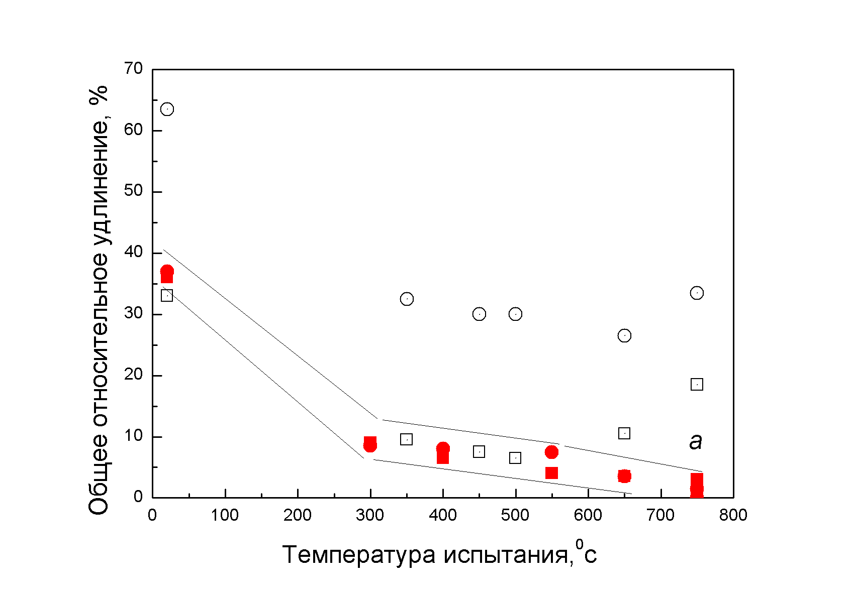
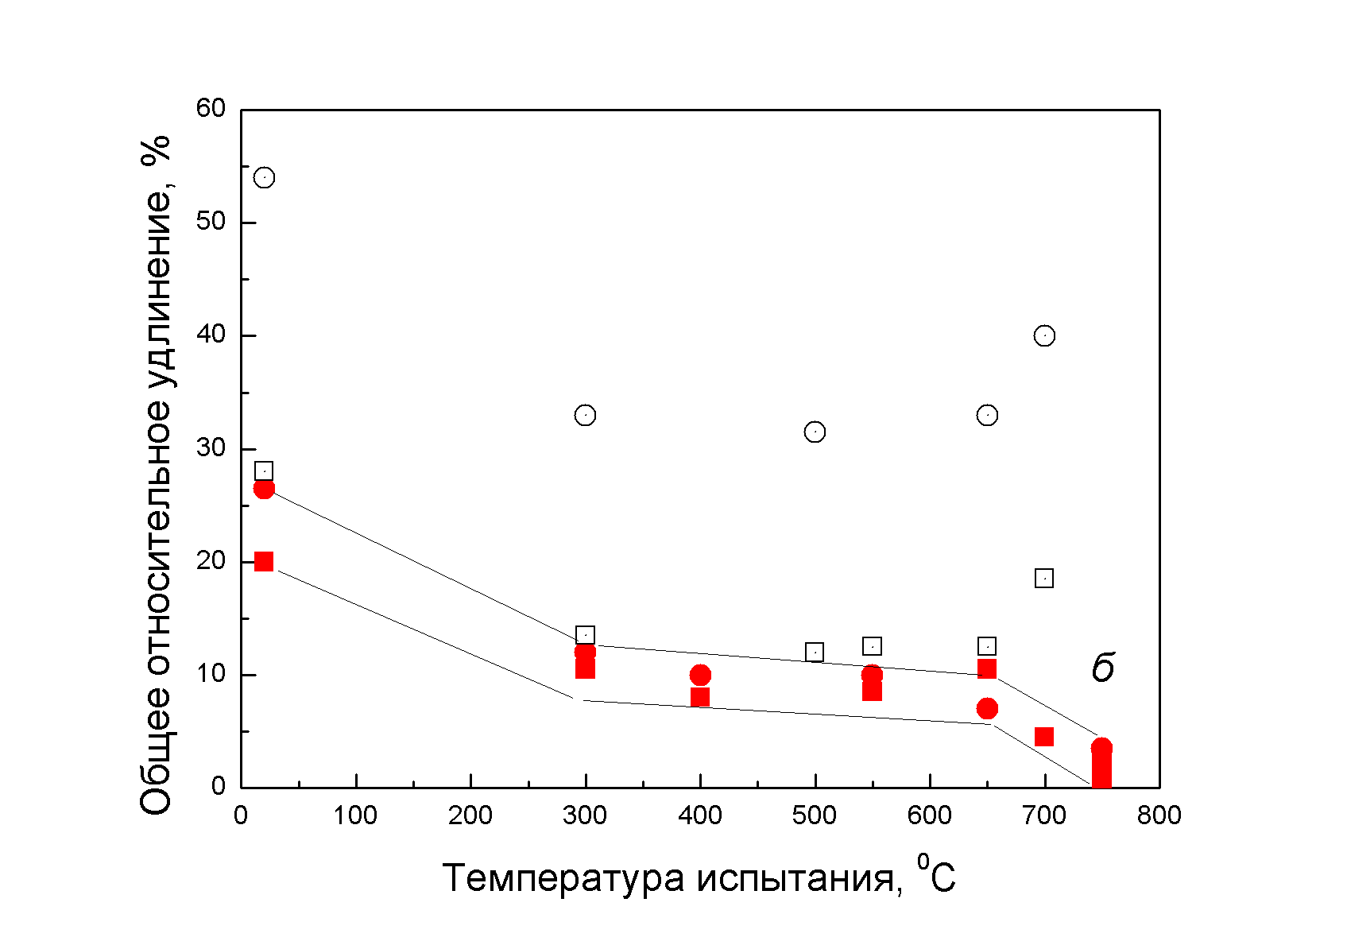
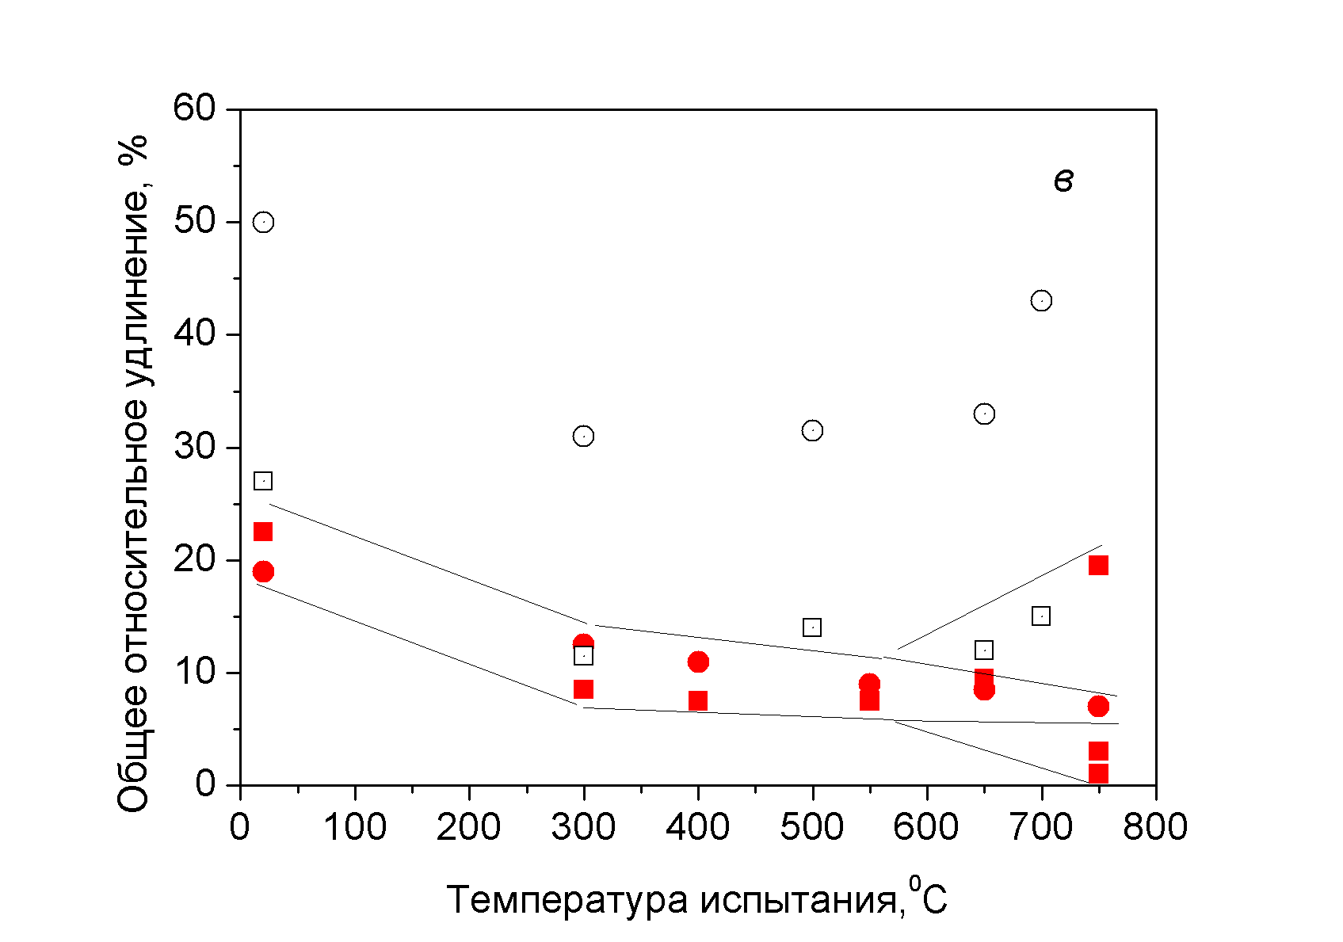
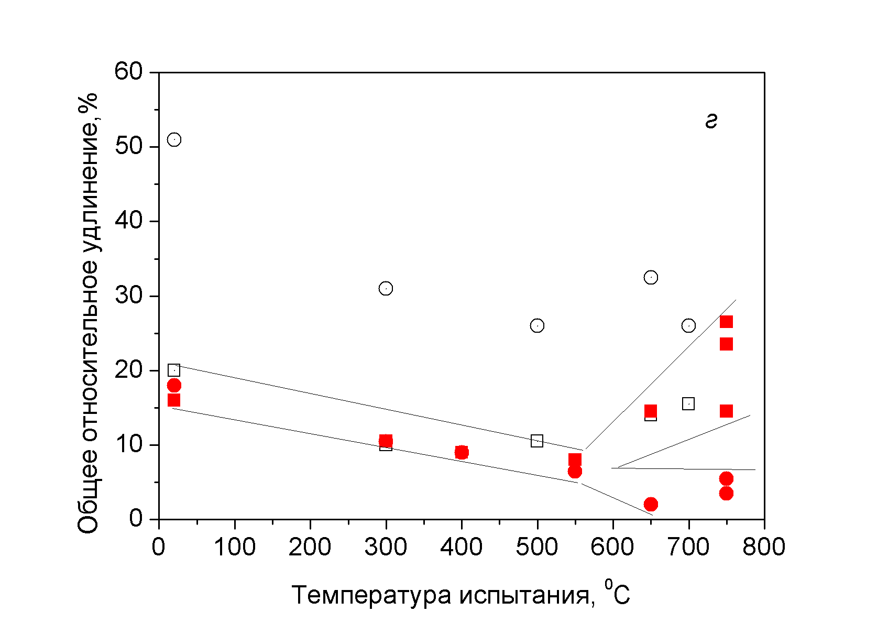
Результаты исследования
Температурная зависимость общего относительного удлинения стали 08Х18Н10Т (а), ЭИ-847 (б), ЭП-172 (в) и ЧС-68(г). Открытые символы − исходное состояние, сплошные − после облучения при 400ºС. ○● − аустенизация, □■ − х.д. 20%.

Slide 7
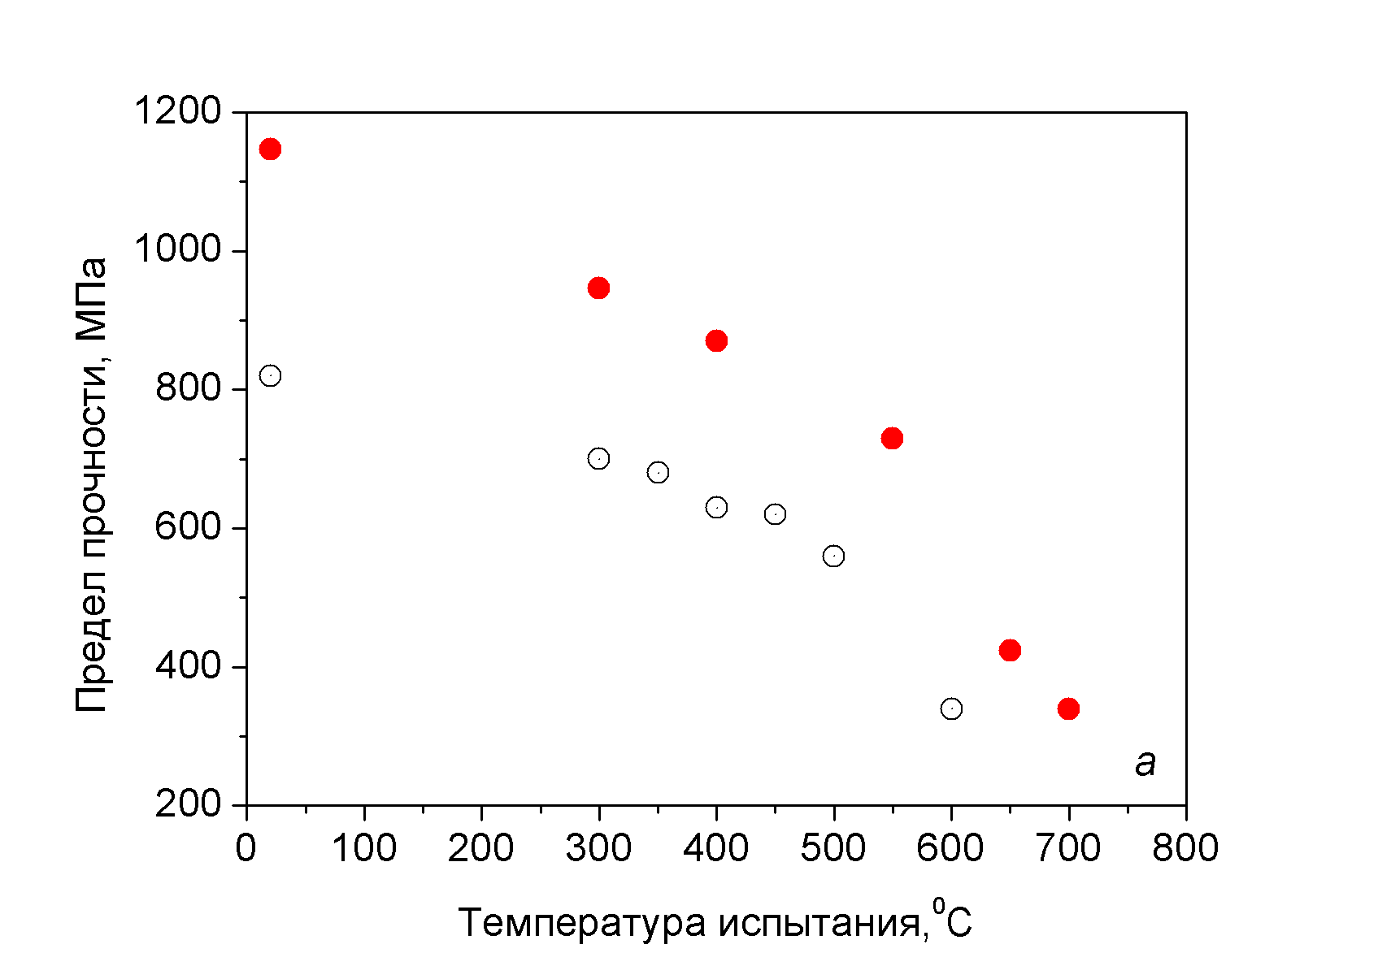
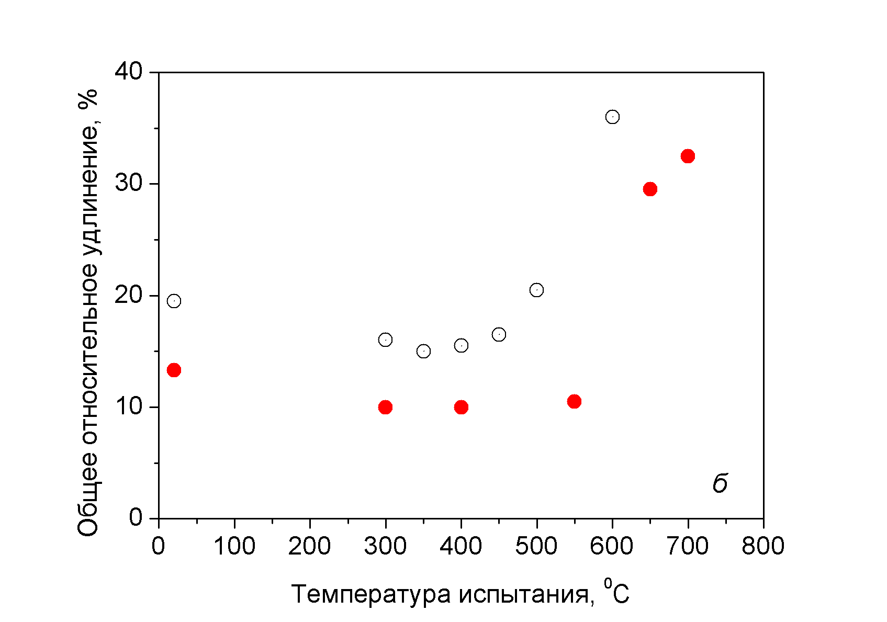
Результаты исследования
Температурная зависимость предела прочности (а) и общего относительного удлинения (б) ферритно-мартенситной стали ЭП-450. Открытые символы − исходное состояние, сплошные − после облучения при 400ºС.

Slide 8
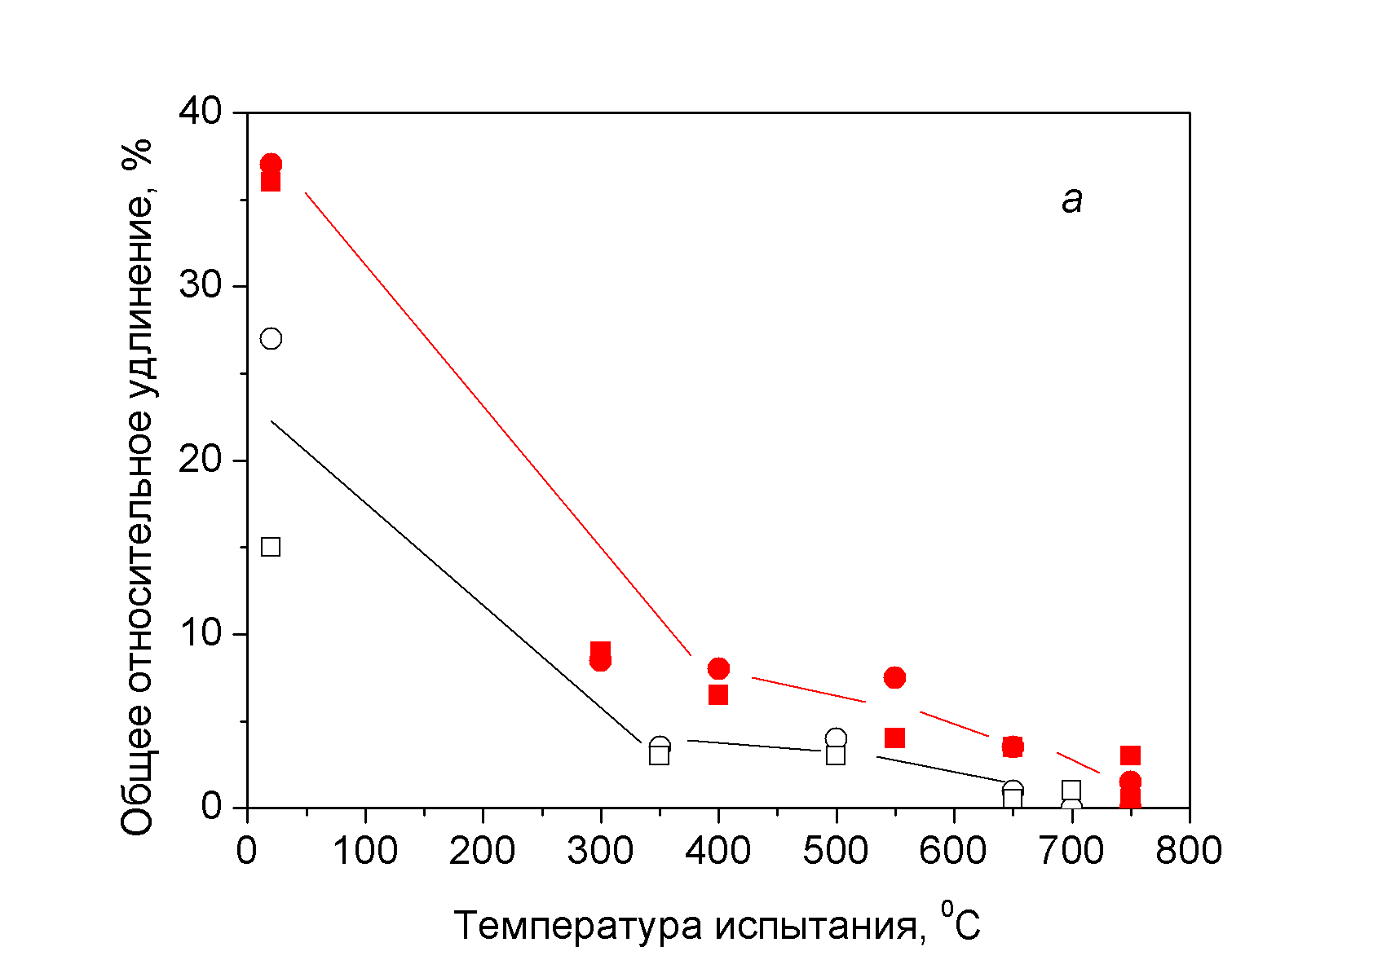
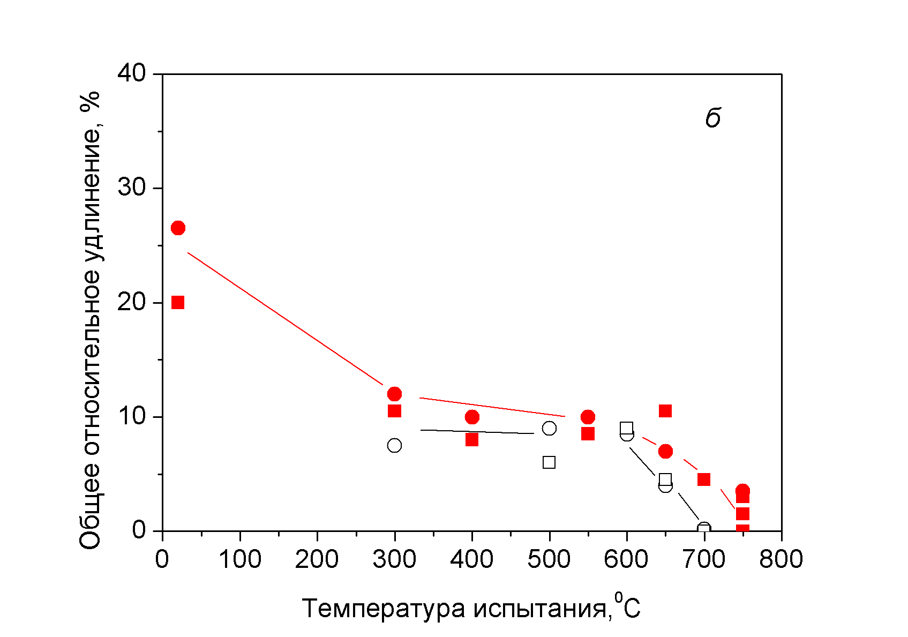
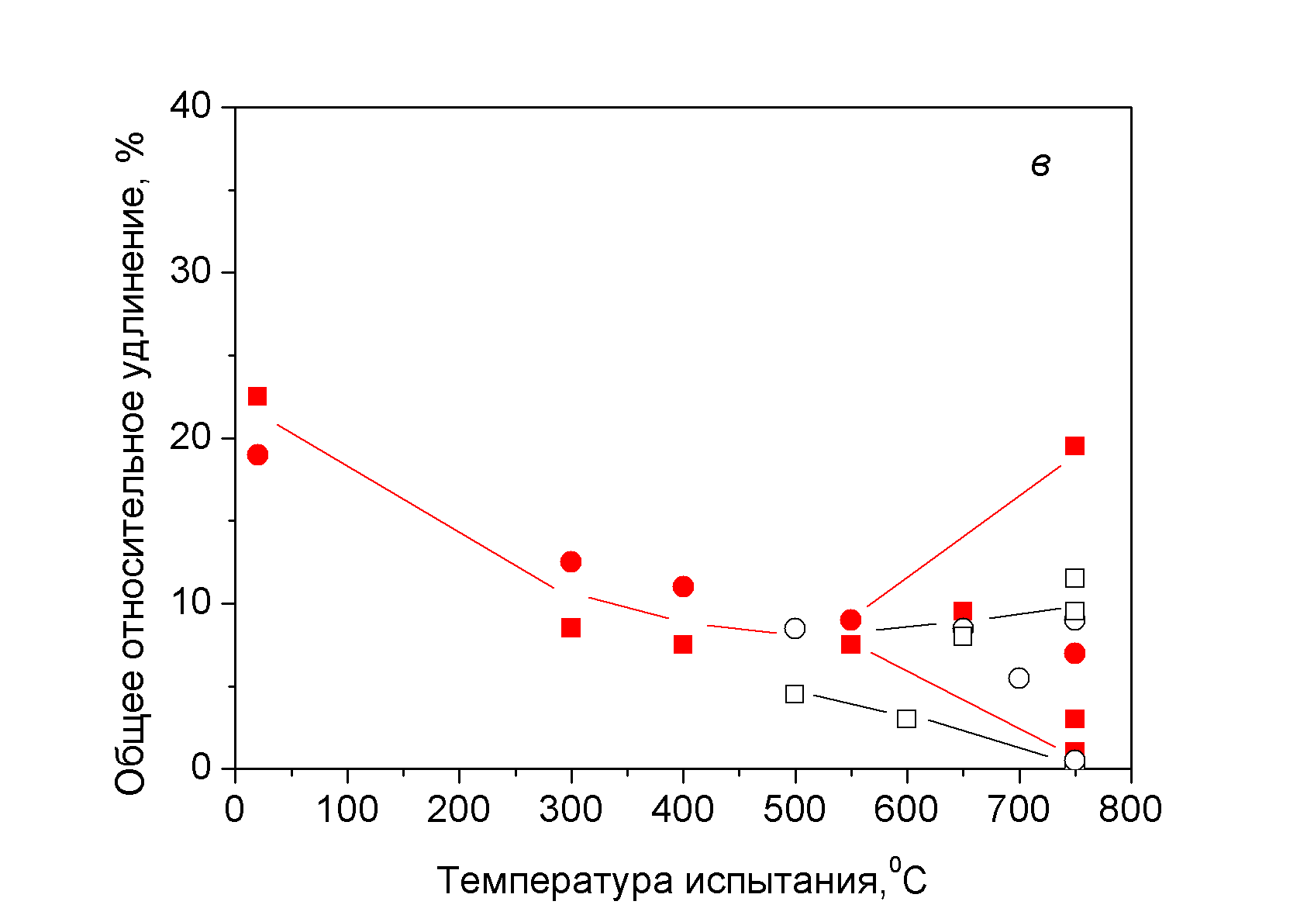
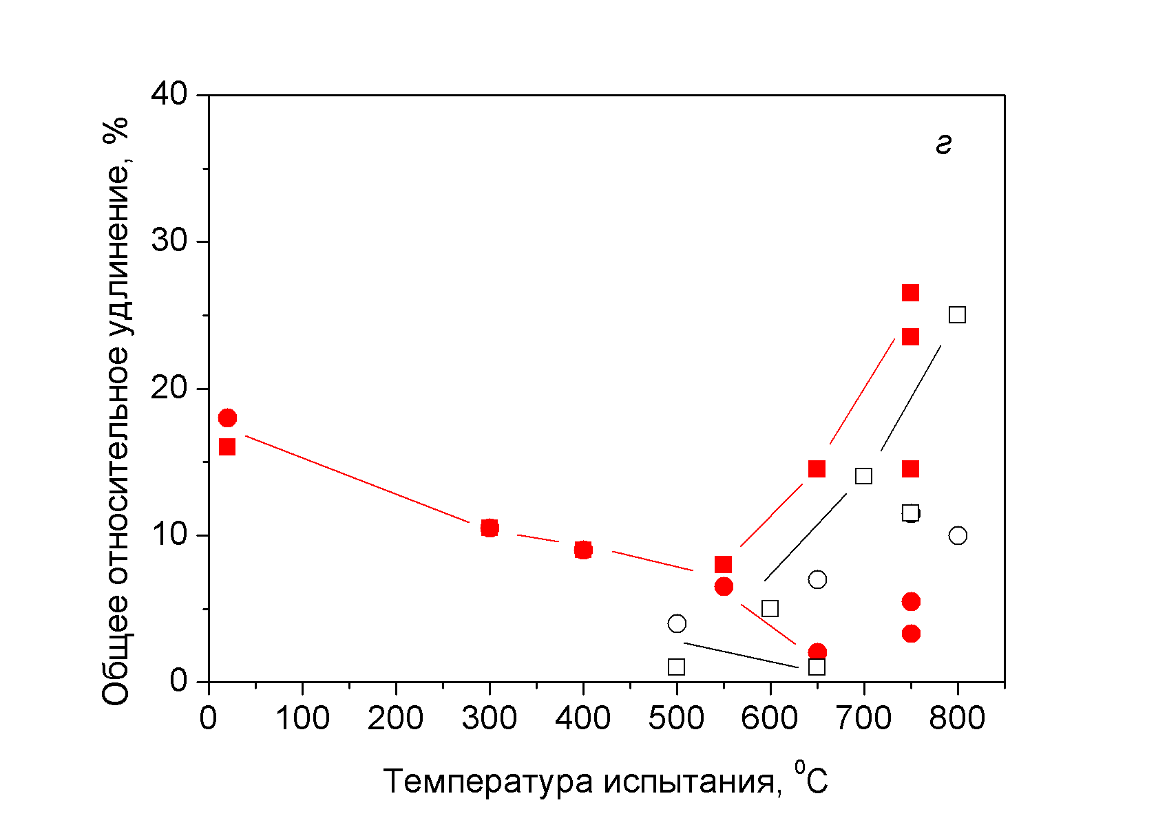
Результаты исследования
Температурная зависимость общего относительного удлинения стали 08Х18Н10Т (а), ЭИ-847 (б), ЭП-172 (в) и ЧС-68(г). Открытые символы − после облучения при 490ºС, сплошные − после облучения при 400ºС. ○● − аустенизация, □■ − х.д. 20%.

Slide 9
Выводы
Проведенные исследования кратковременных механических свойств аустенитных сталей 08Х18Н10Т, 08Х16Н15М3Б (ЭИ-847), 08Х16Н15М3БР (ЭП-172), 08Х16Н15М2ТФР (ЧС-68) и ферритно-мартенситной стали 1Х13М2БФР (ЭП-450) в исходном состоянии и после облучения в реакторе БН-350 при температурах 410 и 490ºС до повреждающих дох 57 и 59 сна показали, что все исследованные стали аустенитного класса в облученном состоянии в той или иной степени подвержены высокотемпературному радиационному охрупчиванию. При облучении и испытаниях в тех же условиях ферритно-мартенситная сталь ЭП-450 не проявляет никаких признаков ВТРО.
Наиболее сильно ВТРО проявляется для стали 0Х18Н10Т, далее идет сталь ЭИ-847. Стали ЭП-172 и ЧС-68 менее подвержены ВТРО, а для стали ЧС-68 в холодно-деформированном состоянии при данных условиях облучения и испытания ВТРО отсутствует.

Slide 10
Выводы
После облучения пределы прочности исследованных сталей в аустенизированном и холодно-деформированных состояниях практически совпадают. Что касается пластичности облученных сталей, то различие наблюдается только для стали ЧС-68, когда в холодно-деформированном состоянии пластичность после испытания при температурах свыше 600ºС заметно выше, чем в аустенизированном состоянии.
Повышение температуры облучения заметным образом сказалось только на высокотемпературных механических свойствах сталей 0Х18Н10Т и ЭИ-847. Увеличение температуры облучения привело к сдвигу начала ВТРО в сторону более низких температур. Для сталей ЭП-172 и ЧС-68 однозначного вывода о влиянии температуры облучения на высокотемпературную пластичность сделать нельзя.

Slide 11
Спасибо за внимание!

